Slide 1
야매로 서버 개발자 되는 법
3강
멀티스레딩 이론

Slide 2
스레드

Slide 3
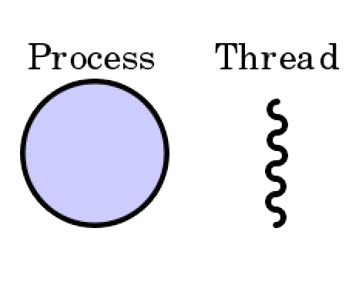
스레드의 정의

Slide 4
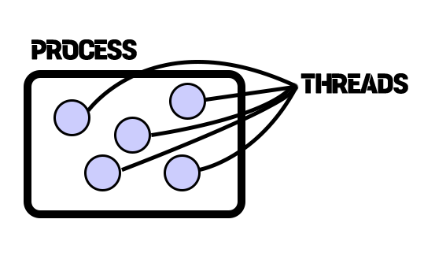
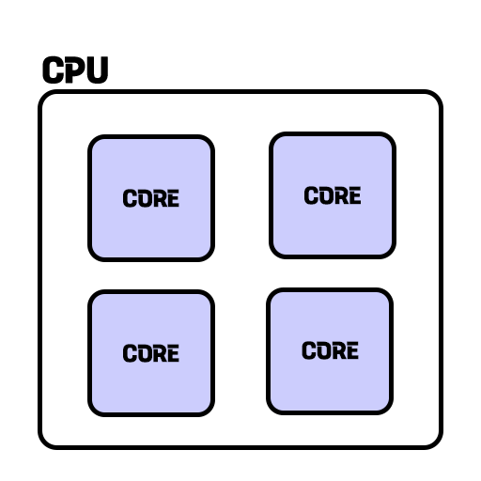
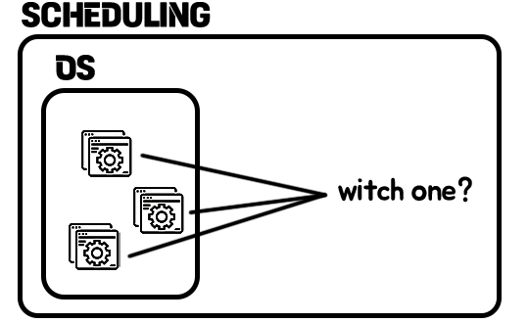
스레드의 정의

Slide 5



프로세스
프로세스
↓ 더블 클릭

Slide 6
프로세스

Slide 7
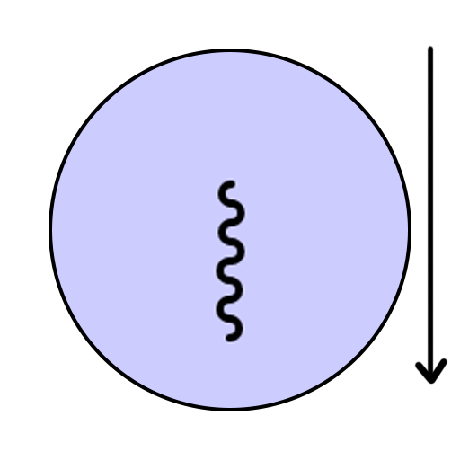
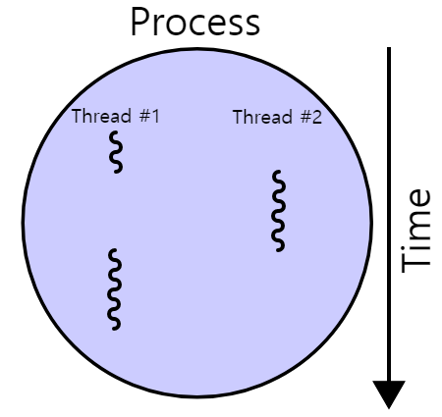
프로세스
Process
Time
Thread

Slide 8
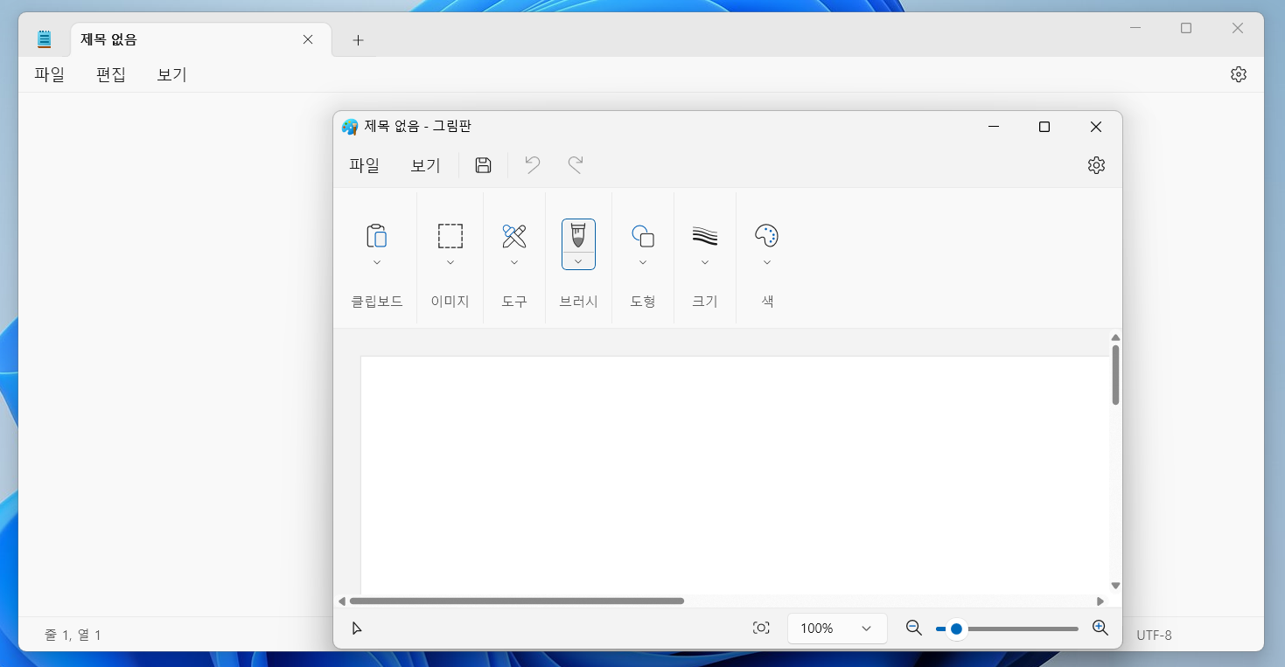
프로세스

Slide 9

프로세스
Thread

Slide 10

프로세스

Slide 11
프로세스
Thread ?

Slide 12
운영체제와
스케줄링

Slide 13
운영체제와
스케줄링
운영체제
프로세스 A
프로세스 B
Thread 1
Thread 2

Slide 14
운영체제와
스케줄링
운영체제
프로세스 A
프로세스 B
Thread 1
Thread 2

Slide 15
운영체제와
스케줄링
Thread

Slide 16
운영체제와
스케줄링
Thread

Slide 17
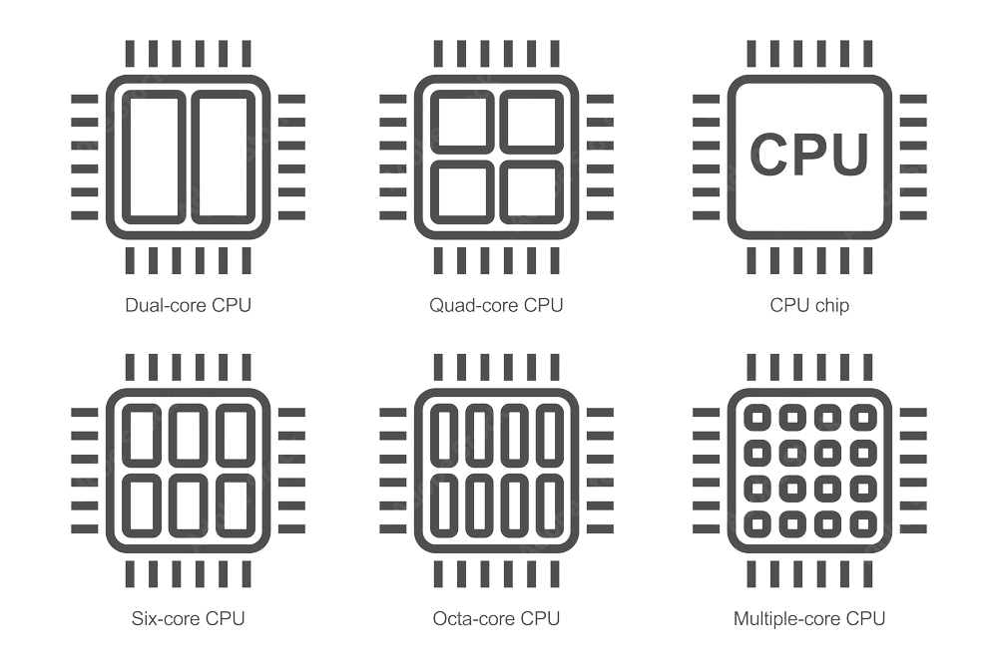
CPU와 CORE

Slide 18
CPU와 CORE
해석
연산
기억
제어

Slide 19

CPU와 CORE
코어
해석
연산
기억
제어

Slide 20
CPU와 CORE
작업
=> Thread
작업
=> Thread
작업
=> Thread

Slide 21
요약
Thread
작업
==

Slide 22
요약
작업
끝!

Slide 23
요약
운영체제
프로세스 A
프로세스 B
Thread 1
Thread 2

Slide 24
요약
운영체제
프로세스 A
프로세스 B
Thread 1
Thread 2

Slide 25
요약
작업
=> Thread
작업
=> Thread
작업
=> Thread

Slide 26
멀티 스레딩

Slide 27
멀티 스레딩
멀티 스레딩?

Slide 28
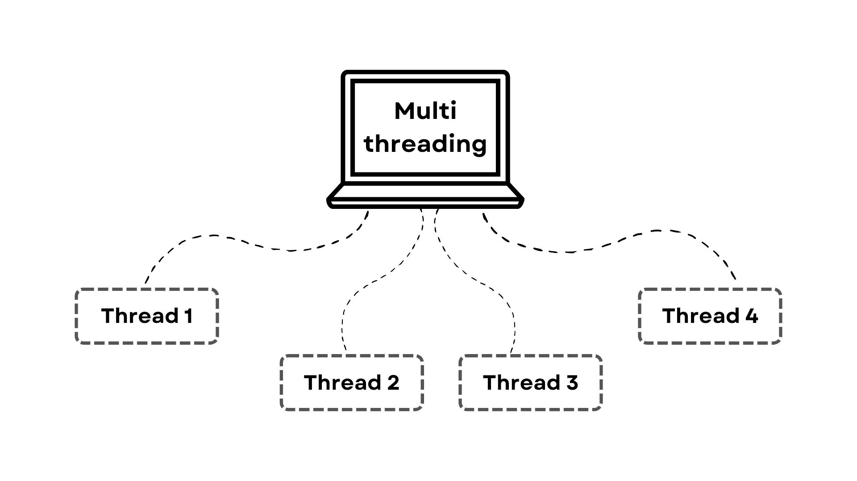
멀티 스레딩

Slide 29
멀티 스레딩
메인
스레드

Slide 30
멀티 스레딩
스레드 1
메인
스레드
스레드 2
스레드 3

Slide 31
컨텍스트 스위칭
( Context Switching )

Slide 32
TCB
Thread Control Block
Thread ID
Thread State
Program Counter
Stack Pointer
…

Slide 33
title
content
embed

